Slide 1

第一节
第一章
数据的数字特征
一、均值、方差等数字特征
二、总体的数据特征
三、分位数、三均值与极差

Slide 2
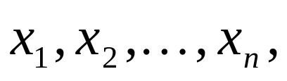
数据描述性分析
数据分析研究的对象是数据，它们是n个观测值：
如果这n个观测值就是所要研究对象的全体，那么数据分析的任务就是提取数据中包含的有用的信息。如果数据是从总体中抽出的样本，就要分析推断样本中包含的总体的信息。

Slide 3

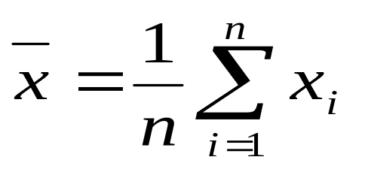
均值、方差等数字特征
一元数据的数字特征主要是以下几种。设n 个观测值为
其中n 称为样本容量。
1 均值：即是 的平均数：
均值表示数据的集中位置。

Slide 4
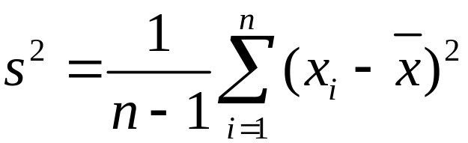
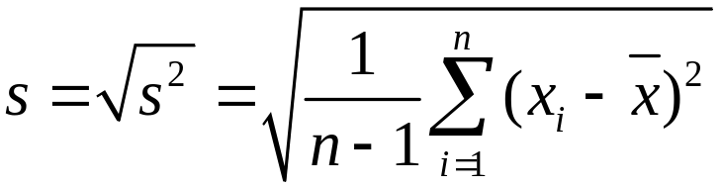
均值、方差等数字特征
2 方差、标准差与变异系数
方差是描述数据取值分散性的一个度量，
其量纲是数据量纲的平方。
标准差

Slide 5
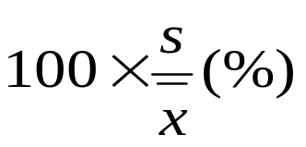
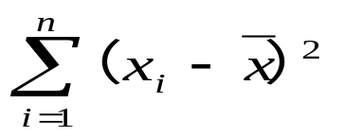
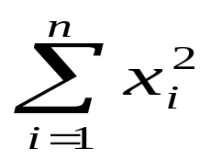
均值、方差等数字特征
变异系数：刻画数据相对分散性的度量
CV＝
校正平方和
CSS＝
未校平方和
USS ＝

Slide 6
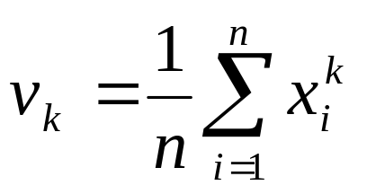
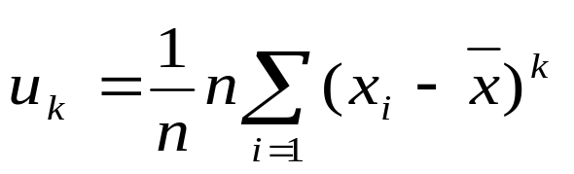
均值、方差等数字特征
3 偏度与峰度
偏度与峰度是刻画数据的偏态、尾重程度的度量。它们与数据的矩有关。数据的矩分为原点矩与中心矩。
k阶原点矩
K阶中心矩

Slide 7
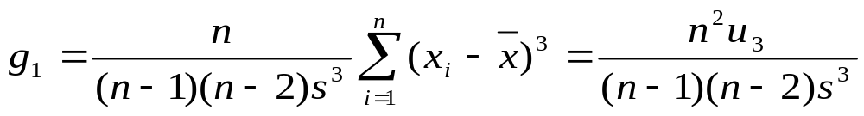
均值、方差等数字特征
偏度
其中s是标准差。偏度是刻画数据对称性的指标。关于均值对成的数据其偏度为0，右侧更分散的数据偏度为正，左侧更分散的数据偏度为负。

Slide 8
偏度
偏向左
< 0
对 称
＝ 0
偏向右
> 0
频
数
频
数
频
数

Slide 9
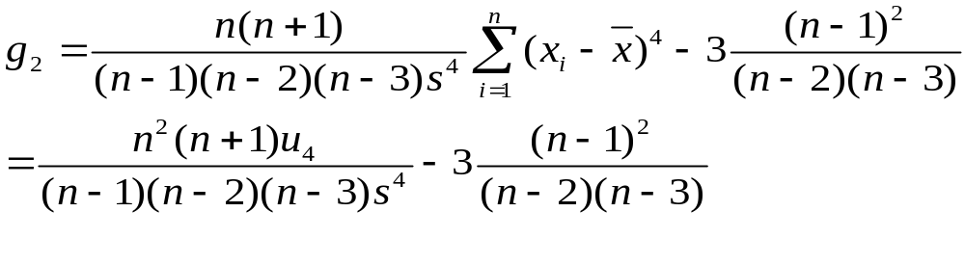
均值、方差等数字特征
峰度
当数据的总体分布为正态分布时，峰度近似为0；当分布较正态分布的尾部更为分散时，峰度为正，否则峰度为负。
当峰度为正时，两侧极端数据较多；当峰度为负时，两侧极端数据较少。

Slide 10
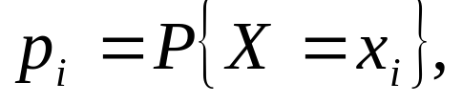

总体的数据特征
设观测数据是由总体X中取出的样本，总体的分布函数是F(x)。当X为离散分布时，总体的分布可由概率分布列刻画：
总体为连续分布时，总体的分布可由概率密度f(x)刻画。连续分布中最重要的是正态分布，它的概率密度φ(x)及分布函数分别为Φ(x)

Slide 11
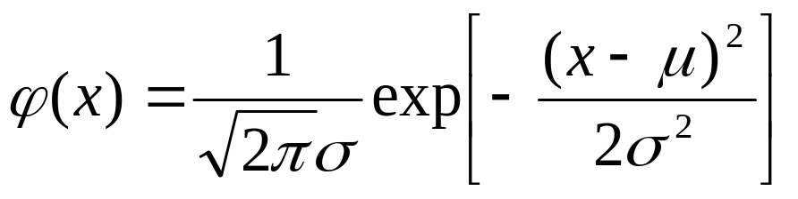
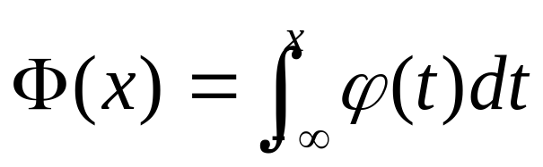
总体的数据特征
具有正态分布的总体成为正态总体。

Slide 12
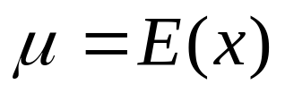
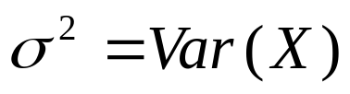
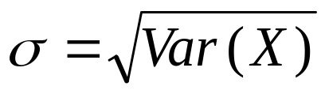
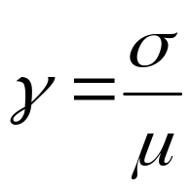
总体的数据特征
与样本数字特征对应的是总体的数字特征
总体均值
总体方差
总体标准差
总体变异系数

Slide 13
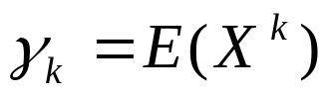

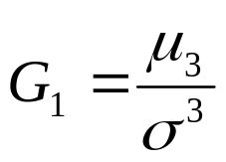
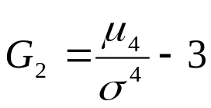
总体的数据特征
总体原点矩（k阶）
总体中心矩（k阶）
总体偏度
总体峰度

Slide 14
偏度为正的概率密度
偏度为负的概率密度
f(x)
f(x)
x
x

Slide 15
总体峰度是以同方差的正态分布为标准，比较总体分布尾部分散性的指标。
细尾，峰度为负
正态分布，总体峰度为0
粗尾，峰度为正

Slide 16
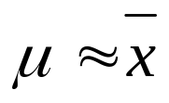



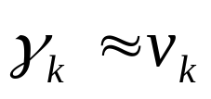
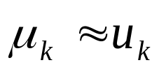


总体数字特征和样本数字特征
根据统计学的结果，样本数字特征是相应的总体数字特征的矩估计。当总体数字特征存在时，相应的样本数字特征是总体数字特征的相合估计，从而当n较大时，有

Slide 17


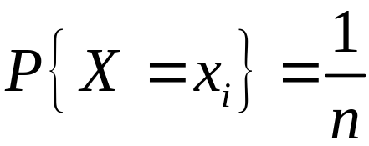

总体数字特征和样本数字特征
当观测数据 是所要研究对象的全体时,数据的分布即总体分布，我们认为取得每一个观测数据 是等可能性的，即为1/n ；总体分布是离散均匀分布：
对这种情况，数据数字特征即总体数字特征---让数据本身说话。

Slide 18
MEANS过程
*PROC MEANS 选择项（options）
VAR变量名表； 指定需求计算的数值变量及次序
BY变量名表； 按其取值形成多个观测组，然后计算对应的描述性统计量（要求对By变量已排序）
CLASS变量名表；与By类似，但不要求事前排序，结果以单表形式输出
FREQ 变量名表； 输入数据系频数表资料时才使用OUTPUT OUT=SAS 数据集 统计量关键词＝变量名表；

Slide 19
SAS中可以计算的描述性
统计量部分关键字及其含义
关键字 | 所代表的含义
n | 有效数据记录数
nmiss | 缺失数据记录数
mean | 均值
std | 标准差
var | 方差
median | 中位数
mode | 众数
CV | 变异系数
max | 最大值

Slide 20
SAS中可以计算的描述性
统计量部分关键字及其含义
关键字 | 所代表的含义
min | 最小值
css | 校正的离均差平方和
uss | 未校正的离均差平方和
skew | 偏度
kurt | 峰度
clm | 可信限（上下界值）
lclm | 可信限下侧界值
uclm | 可信限上侧界值
qrange | 四分位数间距

Slide 21
例1
从19个杆塔上的普通盘形绝缘子测得该层电导率的数据如下：
9.89 8.00 6.40 6.17 5.39 7.27 9.08
10.40 11.20 8.75 6.45 11.90 10.30 9.58
9.24 7.75 6.20 8.95 8.33
计算均值、方差、标准差、变异系数、偏度、峰度.

Slide 22
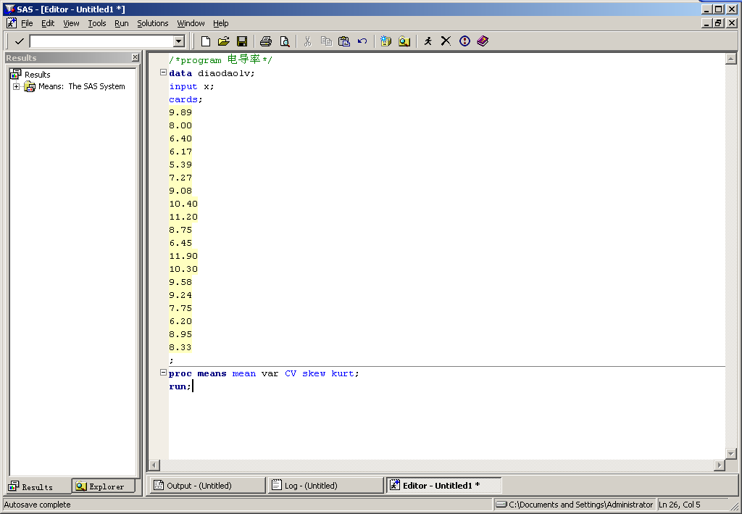

Slide 23
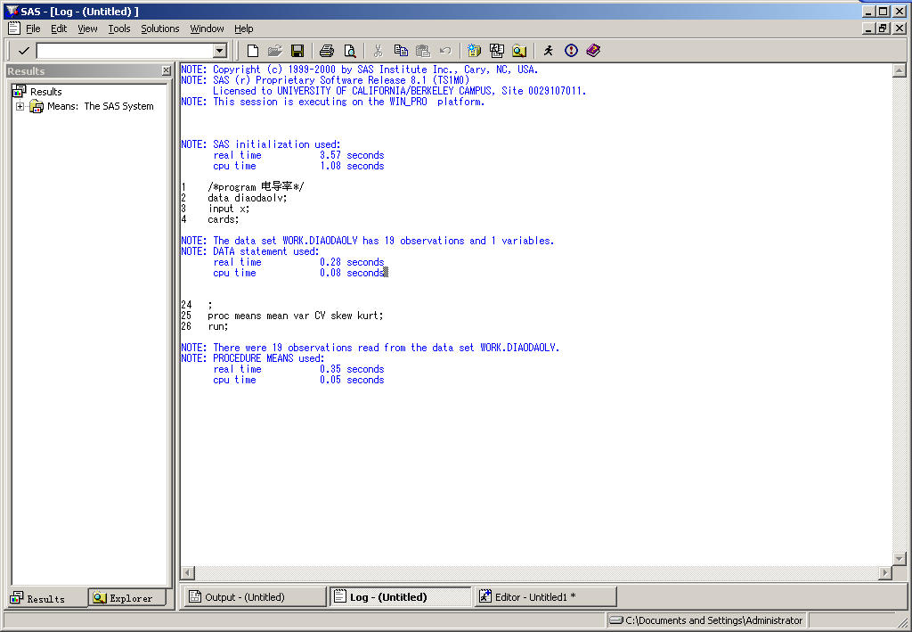

Slide 24
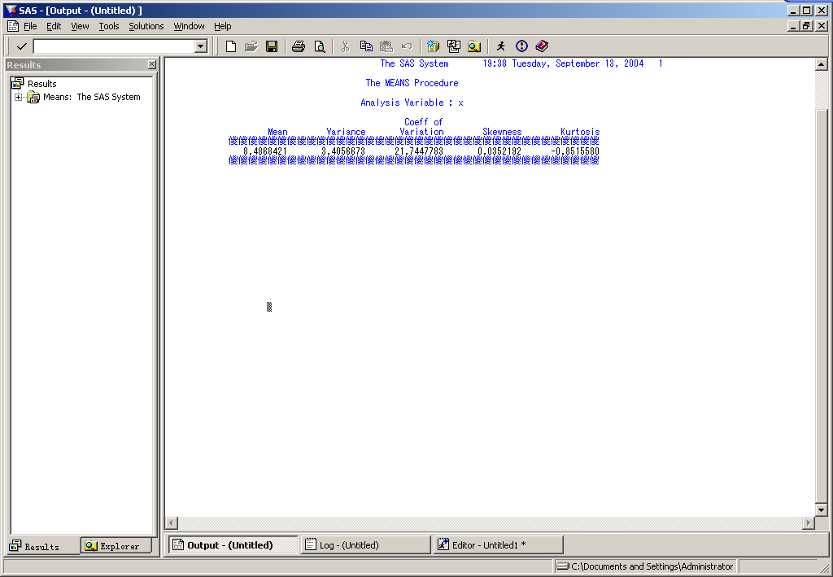

Slide 25






通过计算，得
＝8.487 ， ＝3.046，
＝1.845， CV＝21.745，
＝0.035， ＝－0.852
， 的绝对值比较小，可以认为是来自正态总体的数据。

Slide 26
例2
某厂的某种悬式绝缘子机电破坏负荷试验数据（单位：吨）分组表示如表，计算这批分组数据的均值、方差、标准差、变异系数、偏度、峰度。
组段 | 组中值 | 组频数
5.5～6.0 | 5.75 | 4
6.0～6.5 | 6.25 | 3
6.5～7.0 | 6.75 | 15
7.0～7.5 | 7.25 | 42
7.5～8.0 | 7.75 | 49
8.0～8.5 | 8.25 | 78
8.5～9.0 | 8.75 | 50
9.0～9.5 | 9.25 | 31
9.5～10.0 | 9.75 | 5

Slide 27
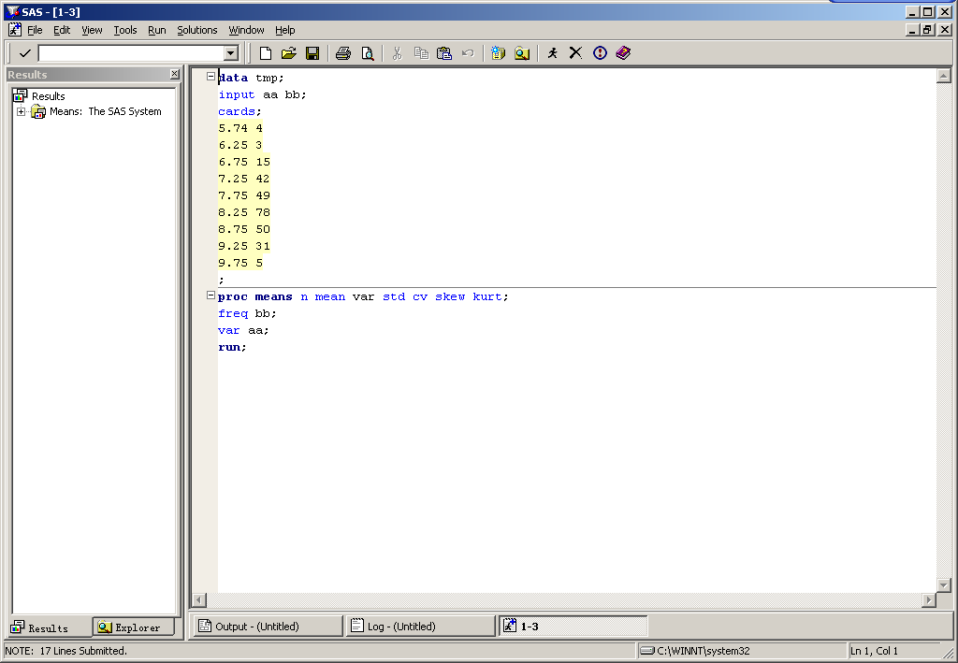

Slide 28
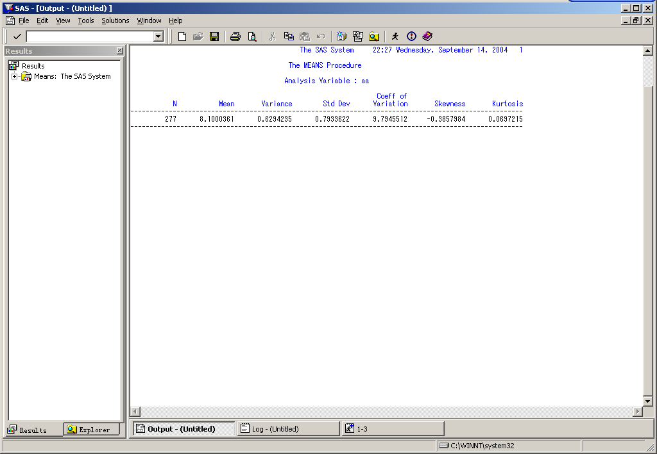

Slide 29
例 3
某克山区病测得11例克山病患者与13名健康人的血磷值（nmol/L）如表，试求两组的平均血磷值和标准差。
患者组 0.84 1.05 1.20 1.20 1.39 1.53 1.67 1.80 1.87 2.07
2.11
健康组 0.54 0.64 0.64 0.75 0.76 0.81 1.16 1.20 1.34 1.35
1.48 1.58 1.87

Slide 30
SAS程序为
data p9;
do g=1 to 2;
input n;
do i=1 to n;
input x@ @;output;
end;end;
Cards;
11
0.84 1.05 1.20 1.20 1.39 1.53 1.67 1.80 1.87 2.07 2.11 13
0.54 0.64 0.64 0.75 0.76 0.81 1.16 1.20 1.34 1.35 1.48 1.58 1.87;
proc means;
var x;
by g;
run;

Slide 31
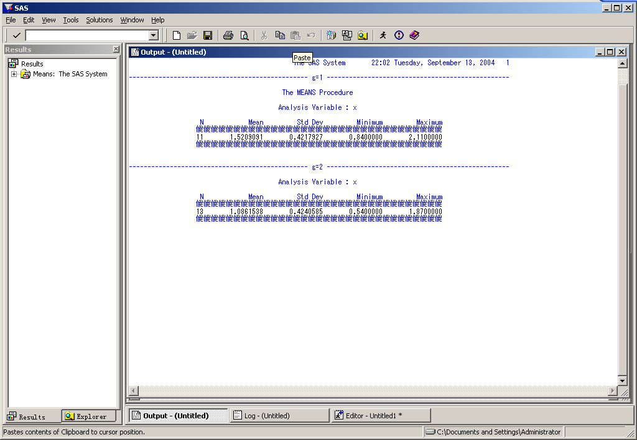

Slide 32
中位数、分位数、三均值与极差
均值、方差、标准差等数字特征是总体相应特征值的一种矩估计，更适合于来自正态分布的数据的分析。若总体的分布未知，或者数据严重偏态，有若干异常值（极端值），上述分析数据的方法不甚合适，而应计算中位数、分位数、三均值、极差等数据数字特征，计算上述特征需要用到次序统计量。

Slide 33


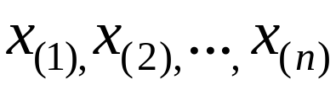

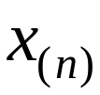
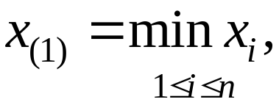
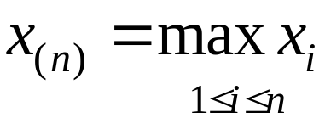
次序统计量
设
是
个观测值，它可以理解为来自某
些总体的样本，将它们按数值由小到大记为：
这就是次序统计量。显然，最小次序量
与最大次
序量
分别为：

Slide 34
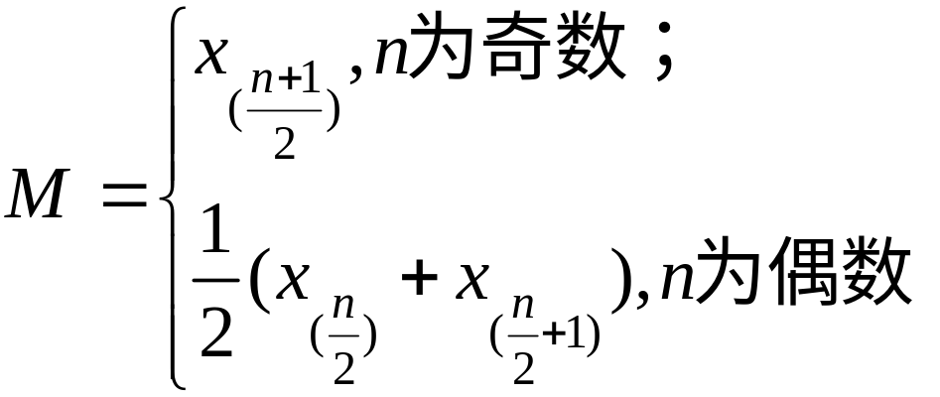
中位数与极差
中位数的计算公式是
中位数是描述数据中心位置的数字特征。大体上比中位数大或小的数据个数为整个数据个数的一半。

Slide 35
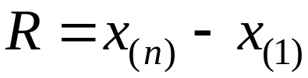
中位数与极差
对于对称分布的数据，均值与中位数较接近；对于偏态分布的数据，均值与中位数不同。
中位数的另一个显著特点是不受异常值（特大或特小）的影响，具有稳健性，因此它是数据分析中相当重要的统计量。
极差的计算公式是
它是描述数据分散性的数字特征。数据越分散，极差越大。

Slide 36
例4
考虑下列样本：
5 3 11 3 1 7 8
写出次序计量，并求中位数、极差。

Slide 37



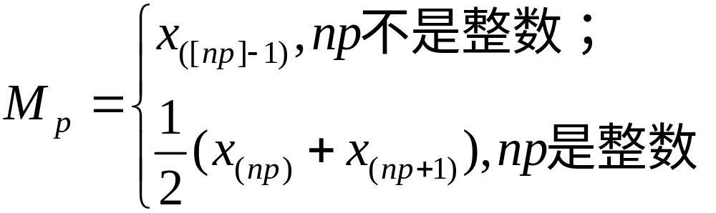



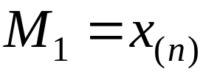
分位数
对
和容量为
的样本
，它的
分位数是：
其中，
表示
的整数部分。
当
时，定义

Slide 38









分位数
p分位数又称为第100p百分数,大体上整个样本的100 p％的观测值不超过p 分位数.0.5分位数 (第50百分位数)就是中位数M.在实际应用中，0.75分位数与0.25分位数（第75百分位与第25百分位数）比较重要，它们分别称为上、下四分位数，并简记为
下列分位数也在实际应用中经常用到：
， ， ， ， ， 。

Slide 39


例5
考虑下列样本：
5 3 11 3 1 7 8
计算上面数据的 ， ，及
， ， ， ， ， 。

Slide 40
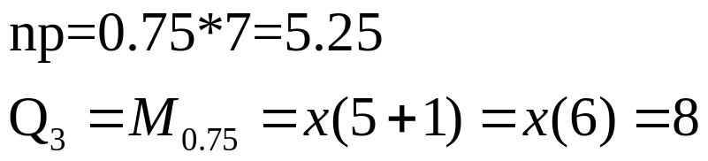
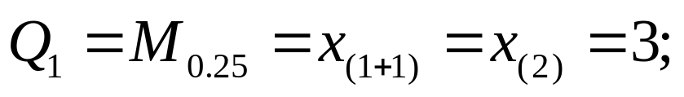
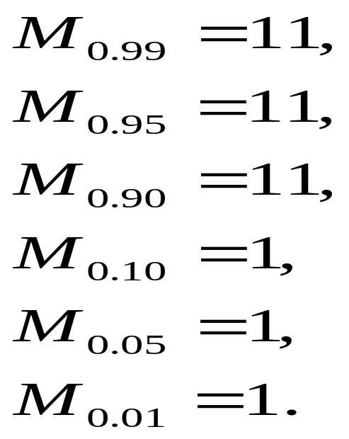
以此类推，我们可以得到其他的结果：

Slide 41


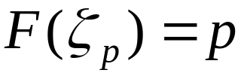


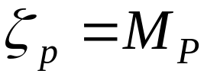
三均值与极差
若
是取自总体分布
的样本，设
，满足
则
称为分布
的
分位，或称总体
分位数。
考虑总体
分位数
为唯一的情况，在一定条件下，样
本的
分位数
的相合估计。因此，当
充分大时，
有

Slide 42

三均值与极差
上、下四分位数之差称为四分为极差(或半极差):
它也是样本分散性的重要数字特征，特别对于具有异常
值的数据，它作为分散性的度量具有稳健性，因此它在
稳健性数据分析中具有重要作用。

Slide 43
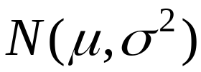



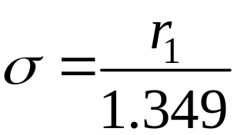
三均值与极差
当样本
是来自正态分布总体
时，其总体上、下四分位数为：
故总体四分位数极差为:
即

Slide 44


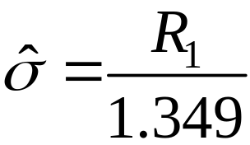

三均值与极差
当样本存在异常值时，标准差
缺乏稳健性。根
据上面的讨论，可以得到总体标准差
的一个具有稳
健性的估计：
它称为四分位标准差。对于任意观测值
可以作为数据分散性的稳健度量。

Slide 45

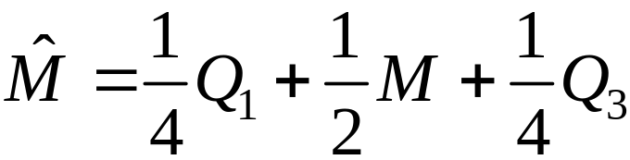
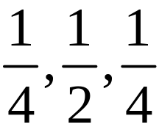


均值 与中位数M皆是描述数据集中位置的数字特征。计算 时，用了样本 的全部信息，而M仅用了数据分布中的部分信息。因此，在正常情况下，用 比用M描述数据的集中位置为优。然而，当存在异常值时， 缺乏稳健性，而M具有很强的稳健性。考虑到要充分利用样本信息，又要具有较强的稳健性，可以用三均值M₁作为数据集中位置的数字特征.三均值的计算公式是：
即
是
的加权均值，权重分别是

Slide 46



在探索性数据分析中，有一种判断数据为异常值
的简便方法。称
为数据的下、上截断点。大于上截断点的数值为特大
值，小于上截断点的数值为特小值。两者皆为异常值.
当总体分布为正态分布
时，理论下、上
截断点分别为

Slide 47
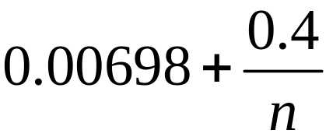
数据落在上、下截断点之外的概率为0.00698，即对于
容量
较大的样本，其异常值的比率约为0.00698。
由模拟研究，对容量为
的正态样本，异常值的平均
比率近似为

Slide 48
例6
从19个杆塔上的普通盘形绝缘子测得该层电导率的数据如下：
9.89 8.00 6.40 6.17 5.39 7.27 9.08
10.40 11.20 8.75 6.45 11.90 10.30 9.58
9.24 7.75 6.20 8.95 8.33
计算中位数、诸分位数、极差、四分位数、三均值，并分析是否有异常值。

Slide 49
data li11;
input x @@;
cards;
9.89 8.00 6.40 6.17 5.39 7.27 9.08 9.24 7.75 6.20
8.95 8.33 10.40 11.20 8.75 6.45 11.90 10.30 9.58
;
proc means median q1 q3 p99 p90 p10 p5 p1 range qrange;
run;

Slide 50


Slide 51

上、下截断点分别为1.29和15.05，故数据无异常值。

